Slide 1
По мотивам русской народной сказки. Художник М.Maлкyc

Slide 2
Жили-были старик со старухой. Жили ладно, дружно. Всё бы хорошо, да одно горе - детей у них не было. Вот пришла зима снежная, намело сугробов до пояса, высыпали ребятишки на улицу поиграть, а старик со старухой на них из окна глядят да про своё горе думают.
- А что, старуха, - говорит старик, - давай мы себе из снега дочку сделаем. - Давай, - говорит старуха.

Slide 3
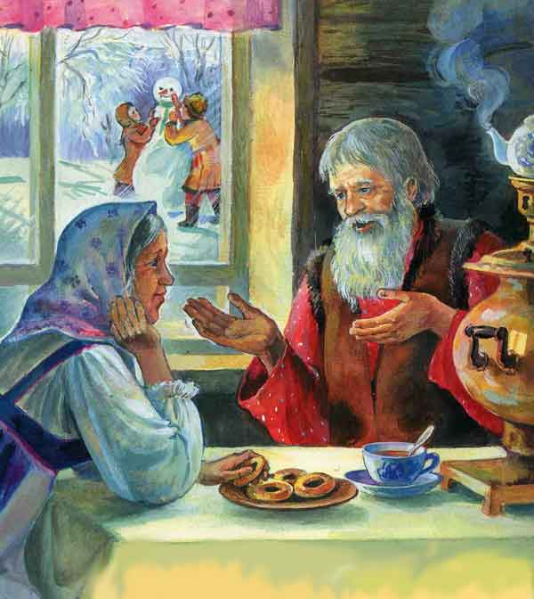

Slide 4
Надел старик шапку, вышли они на огород и принялись дочку из снега лепить. Скатали они снежный ком, ручки, ножки приладили, сверху снежную голову приставили. Вылепил старик носик, рот, подбородок.

Slide 5
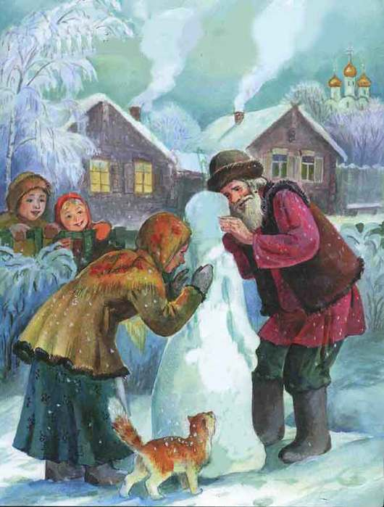

Slide 6
Глядь - a y Снегурочки губы порозовели, глазки открылись; смотрит она на стариков и улыбается. Потом закивала головкой, зашевелила ручками, ножками, стряхнула с себя снег - и вышла из сугроба живая девочка.

Slide 7
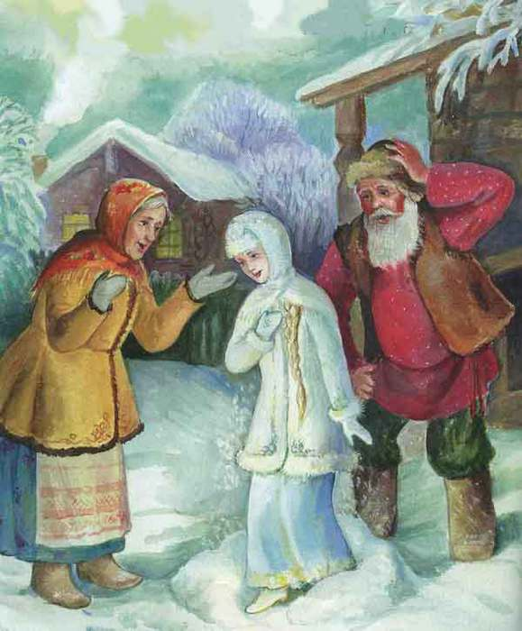

Slide 8
Обрадовались старики, привели её в избу. Глядят на неё, не налюбуются. И стала расти у стариков дочка не по дням, а по часам; что ни день, то всё краше становится. Сама беленькая, точно снег, коса русая до
пояса, только румянца нет вовсе.

Slide 9
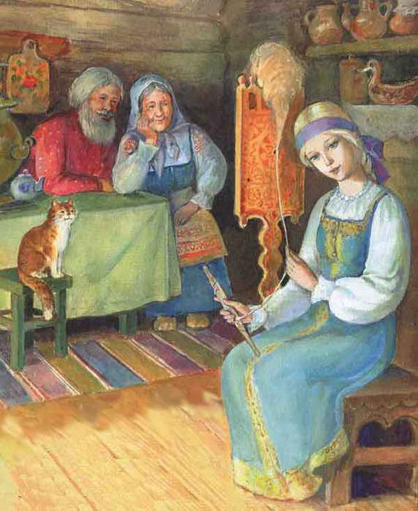

Slide 10
Не нарадуются старики на дочку, души в ней не чают. Растёт дочка и умная, и смышлёная, и весёлая. Со всеми ласковая, приветливая. И работа у Снегурочки в руках спорится, а песню запоёт - заслушаешься.

Slide 11
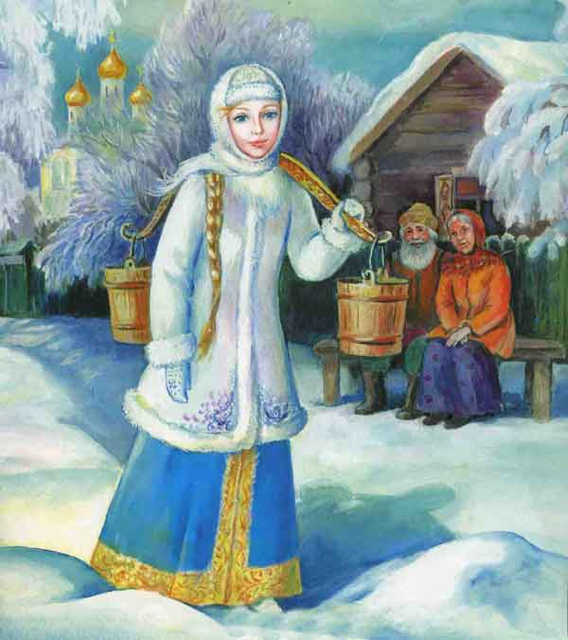

Slide 12
Прошла зима. Начало пригревать весеннее солнышко. Зазеленела трава на проталинках, запели жаворонки. А Снегурочка вдруг запечалилась. - А что с тобой, дочка? - спрашивают старики. Что ты такая невесёлая стала? Иль тебе неможется? - Ничего, батюшка, ничего, матушка, я здорова. Вот и последний снег растаял, зацвели цветы на лугах, птицы прилетели. А Снегурочка день ото дня всё печальнее, всё молчаливее становится. От солнца прячется. Всё бы ей тень да холодок, а ещё лучше - дождичек.

Slide 13
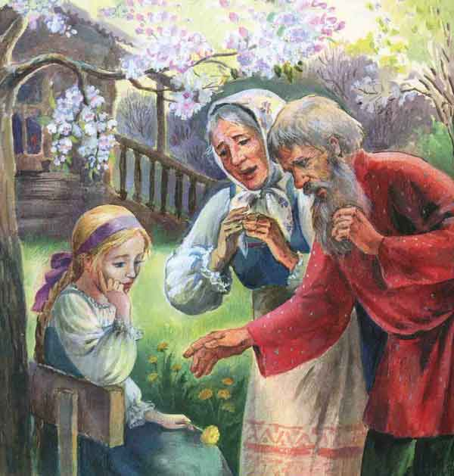

Slide 14
Раз надвинулась чёрная туча, посыпался крупный град. Обрадовалась Снегурочка граду, точно жемчугу перекатному. А как снова выглянуло солнышко и град растаял, Снегурочка заплакала, да так горько, словно сестра по родному брату.

Slide 15
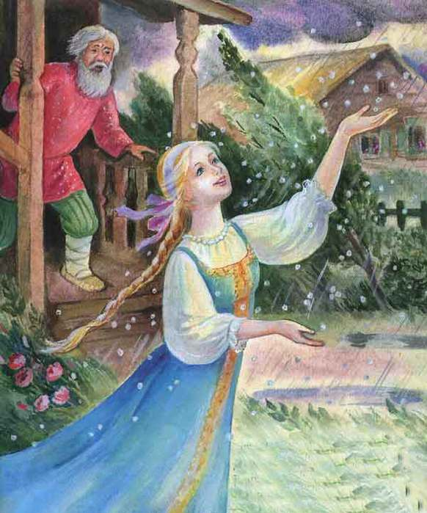

Slide 16
За весной лето пришло. Собрались девушки на гулянье в рощу, зовут Снегурочку: - Идём с нами, Снегурочка, в лес гулять, песни петь, плясать. Не хотелось Снегурочке в лес идти, да старуха её уговорила: - Пойди, дочка, повеселись с подружками!

Slide 17
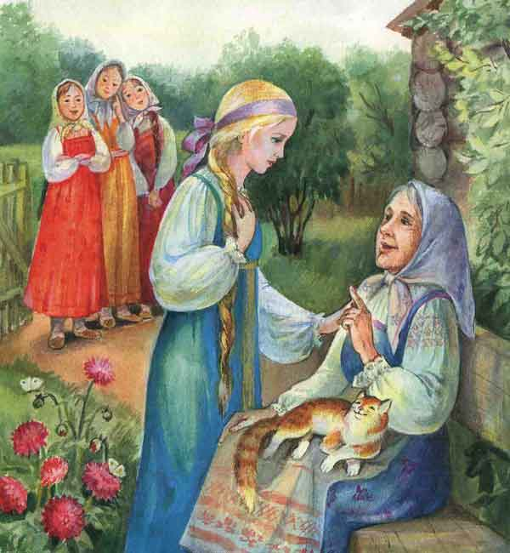

Slide 18
Пришли девушки со Снегурочкой в лес. Стали цветы собирать, венки плести, песни петь, хороводы водить. Только одной Снегурочке по-прежнему невесело.

Slide 19
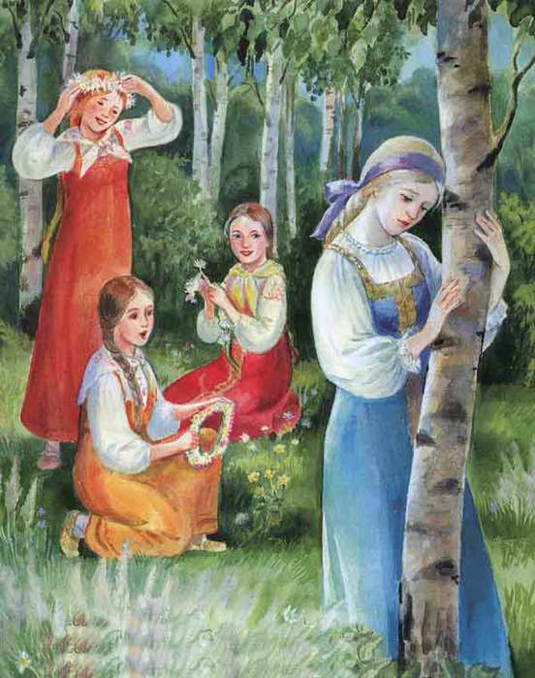

Slide 20
А как свечерело, набрали они хворосту, разложили костёр и давай друг за дружкой через огонь прыгать. Позади всех и Снегурочка встала. Побежала она в свой черёд за подружками.

Slide 21
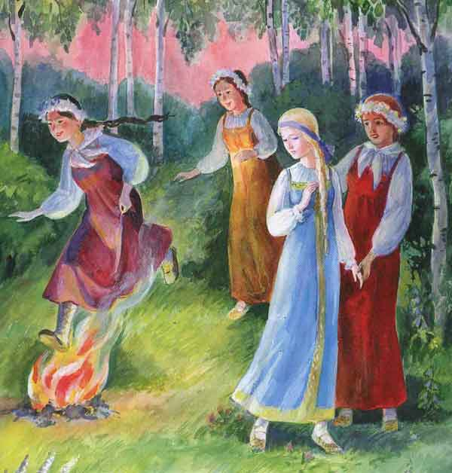

Slide 22
Прыгнула над огнём и вдруг растаяла, обратилась в белое облачко. Поднялось облачко высоко и пропало в небе. Только и услышали подружки, как позади простонало что-то жалобно: "Ау!" Обернулись они - а Снегурочки нет. Стали они кликать её: - Ау, ау, Снегурушка! Только эхо им в лесу откликнулось...

Slide 23
